Slide 1
Radyasyonun fetüs ve embriyodaki etkileri:

Slide 2
GEBELİK ve RADYASYON

Slide 3
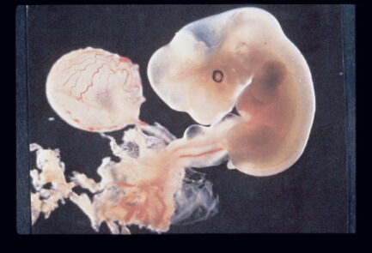
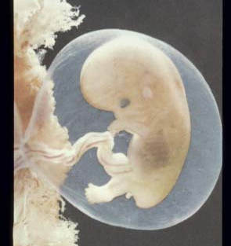
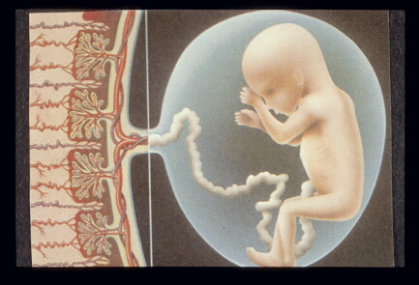
GEBELİK ve RADYASYON
Gebelikte radyasyon konusu gereksiz telaş ve gebelik sonlandırmalarına neden olmaktadır.
Risk, alınan total doz ve gebelik dönemine göre belirlenir.

Slide 4
Gebelik ve Tıbbi Işınlama
Fetal doz 100 mGy ‘lik düzeye 3 Pelvik CT yada 20 konvansiyonel direkt grafi (X-ışını) işleminde dahi ulaşmaz. Bu doza pelviste floroskopi eşliğinde yapılan girişimsel işlemlerde veya radyoterapi ile ulaşılır.
Fetal risk: Fetal dozun 100 mGy ‘den düşük olduğu durumlarda radyasyon riski temel alınarak gebeliğin sonlandırılması uygun değildir. 500 mGy ‘den yüksek dozlarda ciddi fetal hasar riski bulunmaktadır. 100-500 mGy arası fetal dozlarda ise olgu bazında değerlendirme yapılmalıdır.

Slide 5
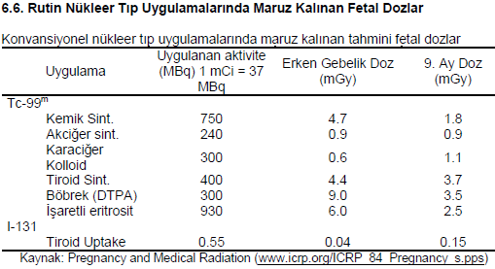

Slide 6
GEBELİK ve RADYASYON
Gebeliğin ilk döneminde embriyoyu meydana getiren hücre sayısı çok az olduğu için etkilenme tam olur ve hemen daima embriyonun ölümü ile sonuçlanır.
Hamileliğin ilk üç haftasında ışınlamaya maruz kalınıp canlı doğum gerçekleşmişse daha sonrası için deterministik ve stokastik etkiler beklenmez.
Orgonagenesis periyodunda ışınlamanın meydana geldiği döneme bağlı olarak organ kusurları ortaya çıkabilir.
Yüksek dozlarda geçerli olup 0.1 Sv den düşük ise belirli bir etki beklenmez.

Slide 7
Gebelik:
Preimplantasyon: 0 ila 9 gün
Organogenez : 10 gün ila 6 hafta
Fetal periyod: 6 haftadan term döneme kadar geçen süre

Slide 8
Radyasyonun gelişmekte olan embriyo ve fetus üzerindeki başlıca etkileri;
kanser,
embriyonik, fetal veya neonatal ölüm
doğumsal malformasyonlar;
büyüme geriliği;
zeka geriliği
fonksiyonel bozukluklar

Slide 9
Preimplantasyon sırasında ışınlama, embriyonun potansiyel ölümüne yol açar.
100 mGy'den daha az dozlarda, bu tür ölümcül etkiler daha seyrek görülür.

Slide 10
Radyasyondan kaynaklanan mental retardasyon, esas olarak 8 ila 15. Gestasyonel hafta arasında meydana gelir.
Ağır bir mental retardasyonun dozun bir fonksiyonu olarak görülme sıklığı 8 ila 15 haftada Gy başına 0.4'lük bir risk katsayısı ile doğrusaldır.
İnsidansı 16 ila 25 hafta arasında yaklaşık 4 kat daha düşüktür ve veriler ayrıca 0.3 Gy doz eşiği ile tutarlıdır.

Slide 11
Küçük baş çevresi mental retardasyondan daha yaygındır.
Atom bombası mağdurları hakkındaki veriler, mikrosefalinin 0 ila 7 ve 8 ila 15 hafta sürelerinde maruz kalanlarda görüldüğünü bildirmektedir.

Slide 12
Özellikle üçüncü üç aylık dönemde X ışını ile yapılan tetkikin, çocukluk kanseri riskini % 40 artırdığı tespit edilmiştir.
Bu risk sadece 10 mGy dozda artırılır.
Aşırı mutlak risk, Gy başına yaklaşık% 6'dır.

Slide 13
Hamilelik ilan edildiğinde, fetusa izin verilen maksimum doz ayda 0.5 mSv'dir.

